Slide 1

Séance #4
Notes:
[Date: 13 février 2023]
Bienvenue au quatrième cours sur la thérapie cognitivo-comportementale basée sur la pleine conscience.

Slide 2
Règles de base
Respecter les autres
Veuillez respecter la confidentialité de chacun.
Veuillez ne pas raconter au groupe des histoires personnelles de traumatismes, de pensées suicidaires ou violentes.
Demande notre conseil
Si vous êtes en détresse, veuillez en parler aux membres du personnel individuellement.
Notes:
Il s’agit d’un cours. Nous vous encourageons donc à poser des questions et à partager de l’information sur ce qui vous a été utile afin que tous les participants puissent apprendre les uns des autres. Cependant, comme il s’agit d’un grand groupe, ce n’est pas le bon endroit pour discuter des traumatismes personnels ou des pensées suicidaires ou violentes, qui peuvent être pénibles pour les autres membres du groupe. Si vous êtes en situation de crise et que vous avez besoin de parler de l’un de ces sujets, veuillez communiquer avec l’un des animateurs pendant une pause ou après le cours.

Slide 3
Pleine conscience
Mise en application des techniques
Examen de la mise en application des
techniques
Colère, assertivité, autocompassion
Résolution de problèmes
Plan de cours
Notes:
Au cours de cette séance, nous ferons un exercice de pleine conscience, passerons en revue la mise en application des techniques de la dernière séance et fournirons de nouveaux documents sur la colère, l’assertivité et l’autocompassion, ainsi que sur les techniques de résolution de problèmes. Enfin, nous présenterons de nouvelles recommandations pour la mise en application des techniques.

Slide 4
Méditation de pleine conscience – 5 min
Observer sans porter de jugement
Aide à réduire le stress
Applications
Mindshift
Mindfulness Coach
N’importe où, n’importe quand
Observer le souffle, un objet, une activité et les sons
Notes:
Comme vous l’avez déjà appris, la pleine conscience est un type de pratique de méditation qui consiste à prendre conscience du moment présent sans porter de jugement. Il s’agit d’une pratique qui consiste à remarquer votre expérience complète sans la qualifier de bonne ou de mauvaise, sans vous accrocher à l’instant ou sans essayer de la repousser. La pleine conscience peut être pratiquée de façon formelle, comme un exercice de respiration, un scan corporel ou un autre exercice guidé. Elle peut également être pratiquée à n’importe quel moment ou dans le cadre de n’importe quelle activité en portant votre attention uniquement sur ce moment, uniquement sur cette activité. À ce jour, vous avez déjà effectué un certain nombre d’exercices différents. Un type de pratique de pleine conscience bien adapté aux thèmes de la présente séance est un exercice d’amour bienveillant.
Ces exercices aident à renforcer la compassion envers soi-même et les autres. Les pratiques d’autocompassion aident à modifier les jugements négatifs sur soi-même qui accompagnent souvent l’anxiété et la dépression, afin de changer le cycle des pensées, des comportements et des sentiments. Ces pratiques peuvent également contribuer à renforcer la résilience. Nous discuterons plus en détail de la compassion plus tard au cours de cette séance. Pour l’instant, nous vous encourageons à effectuer un exercice de pleine conscience axé sur l’amour bienveillant [voir ci-dessous].
Veuillez trouver une position confortable, assise ou allongée. Fermez les yeux complètement ou partiellement. Prenez quelques respirations profondes pour vous installer dans votre corps et dans le moment présent. Vous pouvez placer une main sur votre cœur ou tout autre endroit qui vous semble réconfortant et apaisant, pour vous rappeler non seulement de prendre conscience de votre expérience et de vous‑même, mais de le faire avec amour.
Situez votre respiration là où vous pouvez la sentir le plus facilement. Sentez votre respiration se déplacer dans votre corps et lorsque votre attention se met à vagabonder, sentez à nouveau le doux mouvement de votre respiration.
Après quelques minutes, commencez à prendre conscience des sensations physiques de stress que vous pourriez ressentir dans votre corps, par exemple dans votre cou, votre mâchoire, votre ventre ou votre front.
Remarquez également si vous éprouvez des émotions difficiles, telles qu’une inquiétude au sujet de l’avenir ou un malaise à propos du passé. Il faut comprendre que chaque corps humain est soumis au stress et à l’inquiétude tout au long de la journée.
Voyez si vous pouvez vous pencher vers le stress qui se manifeste dans votre corps comme vous le feriez vers un enfant ou un animal de compagnie bien aimé, avec curiosité et tendresse.
En vous penchant maintenant vers vous‑même, faites preuve de bienveillance envers vous‑même simplement en raison du stress que vous retenez dans votre corps en ce moment, comme chacun retient le stress dans son corps. Offrez‑vous des mots empreints de bienveillance et de compassion, doucement et affectueusement. Par exemple :
Que je sois en sécurité
Que je me sente en paix
Que je sois gentil envers moi‑même
Que je m’accepte tel que je suis
(pause)
Chaque fois que vous remarquez que votre esprit a vagabondé, revenez aux sensations dans votre corps et aux phrases empreintes d’un amour bienveillant.
Si jamais vous êtes emporté par l’émotion, vous pouvez toujours vous concentrer à nouveau sur votre respiration. Ensuite, lorsque vous vous sentez à nouveau à l’aise, revenez aux phrases.
Enfin, prenez quelques respirations et reposez‑vous paisiblement dans votre propre corps, sachant que vous pouvez revenir aux phrases lorsque vous le souhaitez.
[Après l’exercice] Vous sentez-vous <apaisé> <en détresse> <neutre>?
Toutes ces expériences sont normales. Prendre conscience de la façon dont ces pratiques vous affectent est une première étape pour favoriser la pleine conscience et l’acceptation de vos expériences.

Slide 5
Pleine conscience
Mise en application des techniques
Examen de la mise en application des
techniques
Colère, assertivité, autocompassion
Résolution de problèmes
Plan de cours
Notes:
Passons en revue la mise en application des techniques de la dernière séance.

Slide 6
Examen de la mise en application des techniques
Pleine conscience pendant cinq minutes, 2 fois par jour
2 objectifs pour cette semaine
Inclure au moins un objectif de vie saine
Exercice
Nutrition
Réduire la caféine
Réduire la consommation d’alcool et de drogues
Sommeil
Probabilité de 90 % d’atteindre les objectifs
Notes:
Comment s’est déroulée la semaine dernière la mise en application des techniques? Avez-vous trouvé une stratégie de pleine conscience qui vous convient? Une stratégie qui s’intègre dans votre journée?
Avez-vous réussi à atteindre vos objectifs? Dans la négative, qu’avez‑vous appris? Est‑ce que quelqu’un est prêt à parler un peu de ce qui s’est passé?

Slide 7
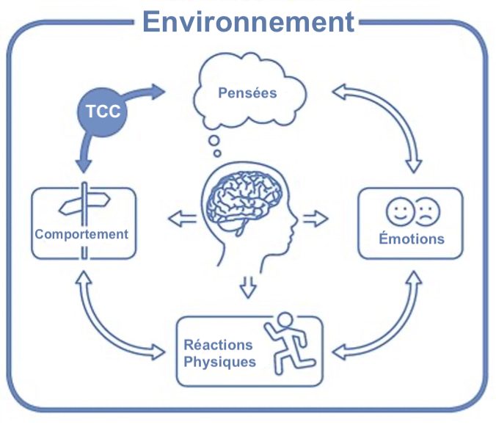
Le modèle de la TCC
Notes:
Vous avez déjà vu ce modèle quatre fois. Nous n’entrerons donc pas dans les détails à nouveau, mais nous examinerons plutôt un exemple de situation où la colère peut survenir et divers comportements de colère, d’assertivité et de passivité.
Voici la situation (le contexte) : vous avez travaillé dur à votre poste – vous êtes arrivé à l’heure, vous avez pris des pauses appropriées, et vous avez respecté les échéances. Un collègue arrive en retard, prend de longues pauses et ne fait pas son travail. Le patron dit à votre collègue que s’il ne met pas tous ses dossiers à jour d’ici une semaine, il sera congédié. Votre collègue vous approche et vous demande de l’aide pour respecter l’échéance. Pour pouvoir l’aider, vous devrez renoncer à vos pauses ou travailler plus longtemps que d’habitude.
Si vous ressentez de la colère, vous avez peut-être des pensées comme : il est paresseux, irrespectueux ou est un abruti. Les réactions physiques peuvent comprendre une augmentation de la fréquence cardiaque et de la température.
Et un comportement pourrait consister à « réprimander » votre collègue (agressivité), ce qui pourrait renforcer vos pensées et vos sentiments.
Il se peut aussi que vous réagissiez à la même situation en disant (comportement passif) – oui bien sûr je peux vous aider, et passer vos soirées à faire du travail supplémentaire pour votre collègue. La pensée qui peut être renforcée pourrait être – mon temps n’est pas aussi précieux que le sien, les réactions physiques peuvent inclure une baisse d’énergie et d’intérêt pour les passe-temps, et les émotions peuvent inclure – se sentir vaincu, non apprécié ou découragé.
Une autre option consiste à choisir de faire preuve d’assertivité dans cette situation. Cela peut être difficile lorsque vous êtes en colère et que votre cœur bat la chamade. Vous pourriez dire : « Je ne peux pas faire mon travail et le vôtre aussi, je dois garder un équilibre pour gérer mon propre stress. » C’est une façon de vous affirmer tout en respectant votre collègue.

Slide 8
Pleine conscience
Mise en application des techniques
Examen de la mise en application des
techniques
Colère, assertivité, autocompassion
Résolution de problèmes
Plan de cours
Notes:
Passons au nouveau contenu du cours : colère, assertivité et autocompassion

Slide 9
Colère
Émotion humaine normale
Réaction appropriée à une injustice perçue à l’encontre de soi-même ou d’autrui
Envisagez : Stratégie de relaxation ou registre des pensées
La colère n’est pas un problème en soi, mais la façon dont elle est exprimée ou gérée peut en être un
Notes:
La colère a mauvaise réputation, mais c’est une émotion humaine normale, tout comme la tristesse et l’anxiété.
Tout comme la tristesse est une réaction normale à une perte et l’anxiété est une réaction normale à un danger potentiel, la colère est une réaction normale à une injustice perçue à l’encontre de nous-mêmes ou d’autrui. Elle peut être l’une des émotions les plus motivantes pour passer à l’action. Sans la colère, il n’y aurait pas de mouvements de justice sociale, pas de protection des personnes vulnérables. La colère en soi n’est pas un problème, mais la façon dont une personne gère sa colère peut en être un. Surtout si l’ampleur de la colère ne correspond pas bien aux faits de la situation, par exemple si vous ressentez de la colère envers une personne qui ne vous a pas fait de mal.
En raison de l’intensité de l’émotion qui peut accompagner la colère, il peut parfois être difficile de mettre vos pensées à l’épreuve sur-le-champ. Souvent, la première étape pour décider de la manière de gérer la colère consiste à mettre en pratique une stratégie de relaxation. Une fois que vous êtes en mesure d’examiner les preuves pour et contre une croyance, vous pouvez remplir un registre des pensées pour vous aider à décider si vous devez avoir recours à d’autres stratégies pour changer l’émotion, ou si la situation est en fait le problème, vous pourriez peut-être passer aux techniques de résolution de problèmes.
[Passez en revue l’exemple de registre des pensées.]

Slide 10
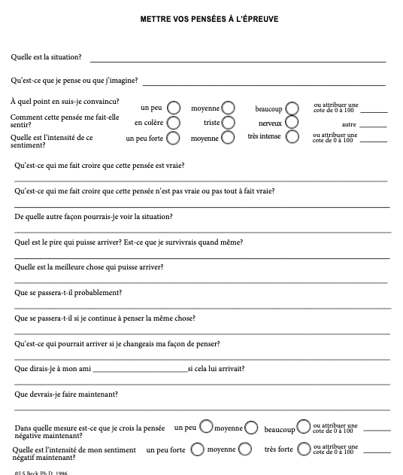
Remplir un registre des pensées lorsque vous ressentez de la colère
Notes:
Il peut être très utile de porter attention aux pensées que nous avons lorsque nous sommes en colère. Certaines pensées comme « Je ne peux pas supporter cela » ou « On me manque de respect » peuvent nous énerver au point de perdre notre capacité à bien communiquer. Trouver une façon de modérer ces pensées peut diminuer la colère que nous ressentons à ce moment-là. Nos sensations physiques peuvent s’atténuer. Et cela peut nous aider à faire de bons choix sur ce qu’il faut faire (comportement).

Slide 11
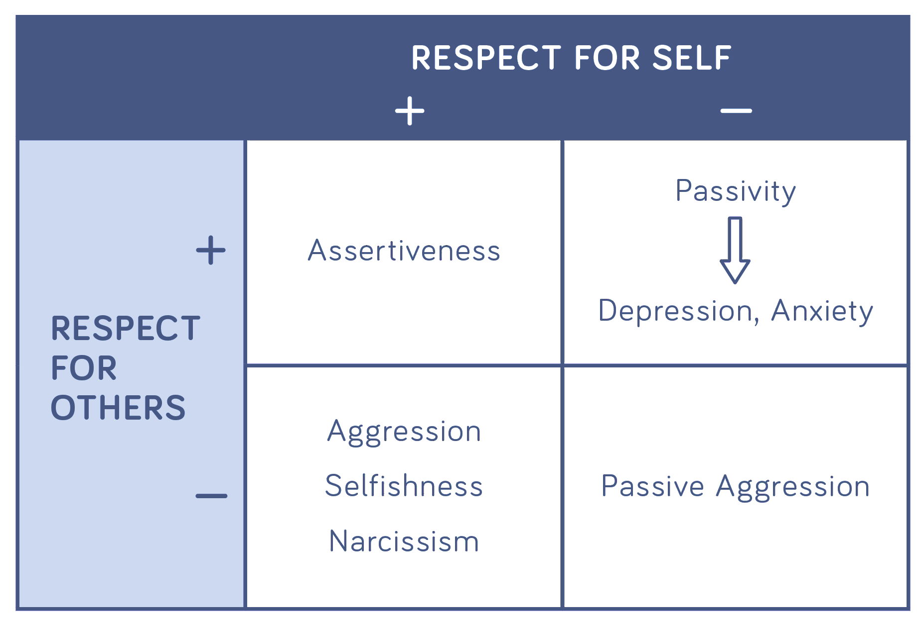
Colère
Respect de soi
Respect des autres
Agressivité
Égoïsme
Narcissisme
Notes:
Ce diagramme offre un cadre de base pour vous aider à réfléchir à la façon dont vous gérez les situations dans lesquelles vous pourriez éprouver de la colère.
En haut, les colonnes indiquent si vous respectez vos propres besoins (à gauche) ou si vous en faites abstraction (à droite). À gauche, les rangées indiquent si vous respectez (en haut) les besoins des autres ou si vous en faites abstraction (en bas).
La case inférieure gauche représente une situation où une personne ne pense qu’à ses propres besoins lorsqu’elle se sent en colère (respect de soi +) et fait abstraction de ceux des autres (respect des autres -). Cela indique une agressivité, lorsqu’une personne accorde trop d’importance à ses propres besoins et fait abstraction de ceux des autres.

Slide 12
Colère
Respect de soi
Passivité
Assertivité
Respect des autres
Dépression, Anxiété
Agressivité
Égoïsme
Narcissisme
Notes:
La case supérieure droite représente une situation où une personne ne pense qu’aux besoins des autres (Respect des autres +) et fait abstraction de ses propres besoins (Respect de soi -). Cela représente la passivité, lorsqu’une personne accorde trop d’importance aux besoins des autres et fait abstraction de ses propres besoins. Une trop grande passivité expose une personne à un risque accru de dépression et d’anxiété, parce qu’elle se transmet constamment le message (par son propre comportement) que ses besoins ne sont pas aussi importants que ceux des autres.

Slide 13
Colère
Respect de soi
Passivité
Assertivité
Respect des autres
Dépression, Anxiété
Agressivité
Égoïsme
Narcissisme
Agressivité passive
Notes:
La case inférieure droite représente une situation où une personne ne prête pas attention à ses propres besoins ni à ceux des autres. C’est ce qu’on appelle l’agressivité passive, lorsqu’une personne n’exprime pas ses propres besoins, puis se met en colère ou en veut aux autres parce qu’ils ne répondent pas à ses besoins.

Slide 14
Colère
Respect de soi
Passivité
Assertivité
Respect des autres
Dépression, Anxiété
Agressivité
Égoïsme
Narcissisme
Agressivité passive
Notes:
La case supérieure gauche représente la façon la plus saine de gérer la colère : Assertivité, c’est-à-dire trouver un équilibre entre vos propres besoins et ceux des autres d’une manière conforme à vos valeurs personnelles.
Beaucoup d’entre nous reconnaîtront que nous nous retrouvons dans chacune de ces quatre cases dans différentes situations, à différents moments de notre vie et avec différentes personnes. Toutefois, si vous croyez qu’une partie insuffisante de vos réponses se situe dans la case de l’assertivité (p. ex., trop de réactions agressives, passives ou passives-agressives), envisagez d’en faire un objectif pour renforcer vos compétences en matière d’assertivité.

Slide 15
Colère
Agressivité
Accorder trop d’importance à ses propres besoins et faire abstraction de ceux des autres
Accorder trop d’importance aux besoins des autres et faire abstraction de ses propres besoins
Agressivité passive
Ne pas exprimer ses propres besoins, puis se mettre en colère contre les autres ou leur en vouloir s’ils ne répondent pas à nos besoins.
Assertivité
Établir un équilibre entre vos propres besoins et ceux des autres d’une manière conforme à vos valeurs personnelles
Passivité
Notes:
Ces quatre réactions représentent les comportements du modèle de la TCC concernant la colère. L’assertivité peut être un outil puissant pour modifier les sentiments de colère, d’anxiété et de dépression ainsi que la perception que nous avons de nous-mêmes et des autres.
L’importance que nous accordons à nos propres besoins et à ceux des autres influera sur la compassion que nous ressentons envers nous-mêmes et envers les autres.
La compassion est une force puissante pour réduire les effets négatifs que la colère peut avoir sur nos émotions et notre comportement. Les personnes qui ont peu de compassion envers elles-mêmes se classeraient probablement dans la catégorie passive et celles qui ont peu de compassion envers les autres dans la catégorie agressive. En reconnaissant les besoins de toutes les personnes concernées, il est plus probable que vous puissiez adopter une attitude assertive.

Slide 16
Assertivité – Compétences de base
L’assertivité est une compétence et non un type de personnalité
Cela ne signifie pas que vous devez toujours obtenir ce que vous voulez
Commencez à petite échelle, comme pour toute nouvelle compétence
Vous n’avez pas à vous affirmer en tout temps
Il s’agit de contrôler votre propre comportement, pas celui des autres.’
Notes:
Si vous croyez qu’il vous serait utile de renforcer votre assertivité, voici quelques conseils pour commencer.
Il est important de savoir que l’assertivité est une compétence – tout le monde peut apprendre à faire davantage preuve d’assertivité avec de la pratique, même si cela peut être plus facile pour certains que pour d’autres. Nous passerons en revue certaines compétences de base en matière d’assertivité dans le cadre de ce cours, mais vous trouverez des renseignements supplémentaires dans les documents fournis dont le lien figure à la fin de cette section.
Fait important, l’assertivité consiste à contrôler ses propres réactions et comportements, et non à contrôler ou à changer ceux des autres. Bien que l’affirmation de soi mène souvent à de meilleurs résultats et à de meilleures relations, cela ne signifie pas que vous obtiendrez toujours ce que vous voulez.
Comme pour toutes les techniques que nous présentons dans ce cours, nous vous encourageons à commencer à petite échelle lorsque vous renforcez votre assertivité en faisant des choses difficiles, mais gérables. Vous n’avez pas à vous affirmer dans toutes les situations ou auprès de chaque personne. Vous pouvez peut-être commencer par retourner un article dans un magasin. Ou il peut s’agir de poser une question à un représentant de commerce. Il peut aussi s’agir de dire non à une personne sûre sans s’excuser.

Slide 17
Assertivité – Compétences de base
Langage corporel et comportements non verbaux
Obtenez des renseignements supplémentaires
Vérifiez vos propres distorsions/pièges de la pensée
Déclarations « Je »
Exprimez clairement vos souhaits
Essayer d’écouter les souhaits des autres
Il est acceptable de « gagner du temps »
Notes:
Lorsqu’on commence à renforcer son assertivité, il faut tenir compte de plusieurs choses. La communication assertive concerne à la fois ce que vous dites et la façon dont vous le dites. Le ton de la voix peut transmettre un message très différent des mots que vous prononcez <utiliser un exemple ici de la même déclaration formulée de deux manières différentes>. Le langage corporel communique d’ailleurs autant que les mots que vous prononcez. Il est important d’être conscient de votre posture et du contact visuel lorsque vous avez une conversation, et du message que vous transmettez. [démontrez]
L’assertivité est souvent liée au fait de demander quelque chose dont vous avez besoin ou que vous voulez, ou de dire non. Vous pourriez peut-être mettre vos pensées à l’épreuve ou obtenir plus d’information avant de répondre automatiquement à une demande, afin de pouvoir décider dans quelle mesure vous souhaitez faire preuve d’assertivité. Vous pouvez aussi « gagner du temps » et dire que vous devez réfléchir à une demande avant de répondre.
Cela peut vous permettre d’utiliser des stratégies de relaxation ou de remplir un registre des pensées au besoin, et de décider de la réponse avec laquelle vous êtes à l’aise.
Lorsque vous communiquez de manière assertive, il est important d’exprimer clairement vos besoins et vos désirs.
– Ne présumez pas que les gens peuvent lire dans vos pensées! Et écoutez ce que l’autre personne dit – ses besoins sont également importants.

Slide 18
Assertivité – Compétences de base
Préparez-vous à la résistance des autres
Ne fixez pas de limites que vous ne respecterez pas
Commencez par une seule relation, pas la plus conflictuelle.
Ne surcompensez pas par l’agressivité
N’essayez pas d’en faire une question de victoire
Notes:
Lorsque vous changez la façon dont vous interagissez avec les autres, il est courant de constater une certaine surprise ou résistance de la part des autres personnes de votre entourage. Comme pour tout changement, c’est la cohérence qui entraînera des changements dans l’ensemble de vos relations et dans ce que vous ressentez. En gardant cela à l’esprit, réfléchissez bien à quand, où, comment et avec qui vous souhaitez commencer à vous exercer. Il est utile de commencer par une relation qui n’est pas votre relation la plus difficile. Lorsque vous commencez à établir des limites, prenez soin de ne fixer que des limites que vous vous engagez à respecter et que vous pouvez vraiment respecter. [utilisez un exemple ici]
Veillez à ne pas aller trop loin en passant de la passivité à l’agressivité. Et demeurez concentré sur le processus et votre propre comportement, et non sur le résultat et le gagnant.

Slide 19
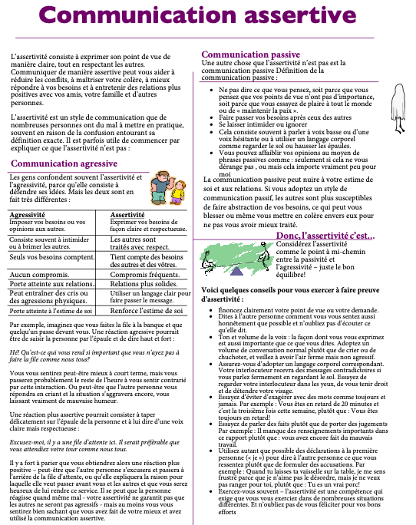
Autres renseignements sur l’assertivité.
Notes:
Les compétences en matière d’assertivité sont examinées dans ce document.

Slide 20
Autocompassion
Autocompassion par opposition à jugement de soi
Humanité commune par opposition à isolement
Pleine conscience par opposition à sur identification
https://vimeo.com/65859796
http://self-compassion.org/
Notes:
La compassion envers soi et les autres peut favoriser une communication assertive et réduire les cycles de colère, d’anxiété et de dépression inutiles.
Voici les trois principales composantes de l’autocompassion
-La bienveillance envers soi-même concerne la façon dont vous vous comportez envers vous-même – avec chaleur et compréhension plutôt qu’en vous ignorant, en vous critiquant ou en vous jugeant.
Vous pouvez y parvenir en reconnaissant l’expérience douloureuse et en l’abordant avec douceur.
-La souffrance fait partie de l’expérience humaine commune – ce que nous vivons tous – la reconnaissance de cet aspect commun de l’humanité peut contribuer à réduire le sentiment d’isolement.
-La dernière composante consiste à utiliser les compétences acquises en matière de pleine conscience pour contrer la tendance à s’identifier de manière excessive à notre expérience ou à notre souffrance. Cette composante consiste à vivre nos pensées et nos émotions telles qu’elles sont, sans supprimer ou exagérer l’expérience.
Pour ce faire, il faut faire preuve d’un état d’esprit réceptif et sans jugement pour observer ce qui est, sans être emporté par ces expériences.
Les liens de cette diapositive mènent à une vidéo décrivant certaines façons de pratiquer davantage l’autocompassion et à un site Web consacré à ce sujet. Vous retrouverez ces ressources sous la rubrique Ressources supplémentaires à la fin de ce cours.

Slide 21
Pleine conscience
Mise en application des techniques
Examen de la mise en application des
techniques
Colère, assertivité, autocompassion
Résolution de problèmes
Plan de cours
Notes:
Le prochain point à l’ordre du jour est la résolution de problèmes.

Slide 22
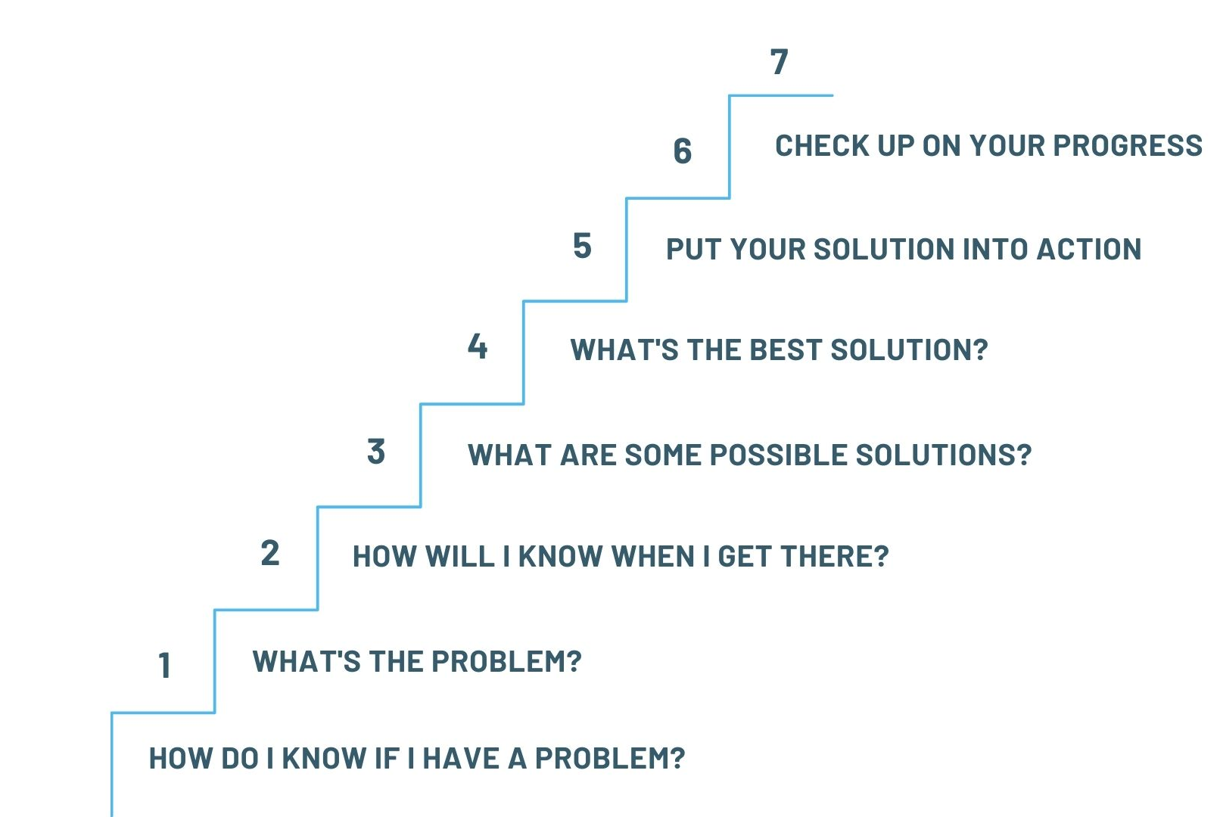



Résolution de problèmes
Vérifiez vos progrès
Mettez votre solution en
application
https://www.heretohelp.bc.ca/wellness-module/wellness-module-4-problem-solving
Quelle est la meilleure solution?
Quelles sont les solutions possibles?
Comment saurai-je quand j’y serai confronté?
Quel est le problème?
Comment savoir si j’ai un problème?
These resources have been modified from the original with permission from the Canadian Mental Health Association BC Division, and the BC Partners for Mental Health and Substance Use Information. CMHA BC and the BC Partners for Mental Health and Substance Use Information were not involved in the modification processes and cannot attest to the quality of the final materials. To see the original 2019 English version, visit: https://www.heretohelp.bc.ca/wellness-module/wellness-module-4-problem-solving
Notes:
Faites-vous face à un problème épineux dans votre vie? Avez‑vous besoin d’aide pour trouver des solutions?
Nous faisons face à des problèmes presque tous les jours dans notre vie. Heureusement, nous pouvons résoudre la plupart de nos problèmes en trouvant une solution sur-le-champ ou en utilisant une stratégie qui a fonctionné pour nous dans le passé.
Pourquoi la résolution de problèmes est-elle une compétence importante pour la santé mentale? Les problèmes qui ne sont pas résolus peuvent nuire à notre bien-être. S’il n’est pas résolu, un petit problème peut rapidement s’aggraver. Nous finissons par nous sentir frustrés, stressés ou peut-être même déprimés et désespérés. Comprendre et améliorer vos compétences en matière de résolution de problèmes peut vous aider à gérer plus efficacement les facteurs de stress dans votre vie et augmenter votre confiance, ce qui vous permet de vous sentir mieux en mesure de résoudre des problèmes à l’avenir.
La résolution de problèmes peut également comporter plusieurs avantages supplémentaires, notamment un meilleur fonctionnement au travail ou à l’école, des relations plus satisfaisantes avec les amis, la famille et les collègues de travail, une meilleure estime de soi et une plus grande satisfaction générale à l’égard de la vie.
Qu’en est-il des problèmes qui ne sont pas si faciles à résoudre? Ce genre de problèmes peut créer du stress et avoir des répercussions sur notre santé. Nous nous adaptons souvent en faisant ce que nous avons fait dans le passé. Cependant, jusqu’à ce que nous ayons trouvé une solution qui fonctionne réellement, le problème ne se résorbe jamais et peut continuer à créer du stress dans nos vies.
Si vous souhaitez examiner la documentation plus en détail, veuillez visiter le site Web heretohelp.bc.ca et consulter le module de résolution de problèmes.

Slide 23


Étape 1 : Comment savoir si j’ai un problème?
Prêtez attention à vos sentiments
p. ex., êtes-vous frustré? Anxieux? Déprimé?
Que se passe-t-il pour vous faire sentir ainsi?
Essayez de ne pas vous concentrer sur les aspects négatifs, mais recherchez plutôt les possibilités qui s’offrent à vous.
Essayez de dresser une liste des problèmes qui reviennent sans cesse dans votre vie.
Notes:
Prêtez attention à vos sentiments. C’est le moment idéal pour accepter les émotions que vous éprouvez sans les juger. Par exemple, si vous êtes frustré par quelque chose, c’est un sentiment valable. Lorsque nous pensons que nos sentiments ne sont pas valables, nous pouvons décider de gérer le problème différemment que lorsque nous choisissons d’accepter ce que nous ressentons.
Les sentiments négatifs révèlent souvent des problèmes. Lorsque vous prêtez attention à ces sentiments, vous reconnaissez souvent les problèmes plus rapidement. Par exemple, se sentir en colère chaque fois que vous parlez à votre patron peut être un signe qu’il y a un problème au travail.
Cherchez les possibilités qui s’offrent à vous. Essayez de ne pas vous concentrer sur les aspects négatifs de la situation. Recherchez plutôt les possibilités qui s’offrent à vous ou les défis qui se présentent. Si un problème semble moins effrayant ou moins difficile, vous êtes plus susceptible d’essayer de le résoudre. Par exemple, vous pourriez examiner le problème avec votre patron et y voir une occasion d’améliorer votre environnement de travail.
Essayez de dresser une liste de quelques problèmes qui semblent revenir sans cesse. Ou si vous avez un problème particulier qui vous vient à l’esprit, notez-le par écrit

Slide 24





Étape 2 : Quel est le problème?
Afin de déterminer le problème, posez-vous les trois questions suivantes :
1. Quelle est la situation en ce moment? Qu’est-ce qui me contrarie?
2. Quelle serait la situation souhaitable?
3. Quels sont les obstacles qui se dressent entre la situation souhaitable et la situation actuelle?
Conseils :
Soyez aussi précis que possible
Tenez-vous en aux faits
N’examinez pas la situation de manière trop étroite
Notes:
Vous ne pouvez pas résoudre un problème tant que vous n’en connaissez pas la nature. Pour ce faire, posez-vous les questions suivantes :
Quelle est la situation en ce moment? Qu’est-ce qui me contrarie?
Quelle serait la situation souhaitable?
Quels sont les obstacles qui se dressent entre la situation souhaitable et la situation actuelle?
Conseils
Soyez aussi précis que possible
Si votre définition du problème est vague, il est difficile de savoir où devrait commencer votre solution. Par exemple, il pourrait être difficile de commencer à résoudre des problèmes si vous dites : « Je déteste ma maison! » Une définition plus précise pourrait être : « Mes déplacements sont trop longs et je rentre toujours chez moi stressé et épuisé ».
Tenez-vous en aux faits
Essayez de ne pas inclure des opinions dans votre définition, seulement des faits. Si vous êtes frustré parce que vos voisins font des fêtes bruyantes toutes les fins de semaine, ce n’est pas utile de dire : « Mes voisins sont des imbéciles! » Même si c’est vrai, cela n’aide pas à résoudre le problème – vous ne pouvez pas simplement les transformer en personnes plus gentilles!
N’examinez pas la situation de manière trop étroite
Lorsque vous définissez les problèmes de façon trop étroite, il est plus difficile de trouver des solutions.
Par exemple, vous aimeriez voyager cet été, mais vous n’avez pas de voiture. Une définition étroite pourrait être : « Comment puis-je obtenir assez d’argent pour acheter une voiture en un mois? » Une meilleure définition pourrait être : « Comment puis-je voyager cet été en respectant mon budget? » Lorsque vous définissez votre problème de cette façon, l’achat d’une voiture n’est qu’une solution parmi tant d’autres. Vos solutions pourraient aussi consister à obtenir un billet d’avion à prix réduit, à prendre l’autobus ou à faire un tour avec des amis.

Slide 25


Étape 3 : Comment saurai-je quand j’y serai parvenu?
Choisissez un objectif pour régler votre problème. Le principe SMART peut vous aider à vous fixer des objectifs : Les objectifs doivent être :
Spécifiques
Mesurables
Atteignables
Réalistes
Temporels
Notes:
Choisissez un objectif pour régler votre problème. Le principe SMART peut vous aider à vous fixer des objectifs : Les objectifs doivent être :
Spécifiques
Mesurables
Atteignables
Réalistes
Temporels
Par exemple, « Je vais aller à la salle de sport tous les jours » peut ne pas être un objectif réaliste si vous ne faites pas régulièrement de l’exercice. Une déclaration plus utile pourrait être : « J’irai à la salle de sport les lundis, mercredis et vendredis de 16 h 30 à 17 h 30. »
Établissez un objectif SMART pour régler votre problème, en suivant tous les principes, cela nous aidera à la prochaine étape, où nous trouverons différentes solutions.

Slide 26
Étape 4 : Quelles sont les solutions possibles?
Faites une séance de remue-méninges pour trouver des solutions
1
Essayez de penser à autant de solutions que possible
4
Ne jugez pas vos idées; accordez-vous la liberté de trouver autant d’idées que possible
2
Il n’existe pas de solution « parfaite »
3
Notes:
Lorsqu’il s’agit de problèmes difficiles, il peut être ardu de trouver des solutions nouvelles et utiles.
Essayez le remue-méninges
Il est plus facile de trouver une bonne solution lorsque vous avez le choix entre plusieurs solutions. Essayez de trouver le plus de solutions possible. Si vous êtes frustré par un long trajet entre votre domicile et votre lieu de travail, vous pourriez dresser une liste de quartiers où vous pourriez déménager. Cependant, toutes ces solutions exigent la même chose : déménager. Vous pourriez également envisager différentes solutions, comme le télétravail quelques jours par semaine, la modification de vos horaires de travail pour ne pas avoir à faire la navette aux heures de pointe ou l’exploration d’options de transport comme le transport en commun ou le covoiturage avec des collègues.
Ne jugez pas!
Essayez de ne pas vous laisser entraîner par la recherche de la « bonne » solution pendant votre séance de remue-méninges. Ce n’est pas le moment de décider si vos solutions sont bonnes ou non. Vous êtes plus susceptible de penser à de nouvelles solutions si vous incluez également des solutions farfelues.
Essayez de réfléchir au plus grand nombre possible de solutions différentes à votre problème sans les juger.

Slide 27
Étape 5 : Quelle est la meilleure solution?
Utilisez les questions suivantes comme guide pour choisir la meilleure solution.
1. Cette solution m’aidera-t-elle à atteindre mes objectifs et à résoudre mon problème?
2. Si je choisis cette solution, dans quelle mesure vais-je me sentir bien ou mal?
3. Combien de temps et d’efforts cette solution exige-t-elle?
4. Cette solution présente-t-elle plus d’avantages que de coûts?
Notes:
Une fois que vous avez dressé une liste de solutions possibles, passez en revue vos idées et choisissez la meilleure solution pour vous – il existe rarement une solution parfaite.
La clé est de choisir la solution qui présente le plus d’avantages et le moins de coûts. Toute solution comportera des aspects négatifs. Utilisez les questions suivantes comme guide pour choisir la meilleure solution.
Cette solution m’aidera-t-elle à atteindre mes objectifs et à résoudre mon problème?
Si une solution ne règle pas le problème, ce n’est probablement pas le meilleur choix.
Si je choisis cette solution, dans quelle mesure vais-je me sentir bien ou mal?
Vous pourriez trouver des solutions qui pourraient très bien résoudre le problème. Toutefois, si vous pensez que la solution vous fera vous sentir mal, elle n’est peut-être pas le meilleur choix pour le moment.
Combien de temps et d’efforts cette solution exige-t-elle?
Les solutions qui exigent trop de temps et d’énergie ne sont peut-être pas le meilleur choix, surtout si vous ne pouvez pas les mettre en œuvre de façon réaliste.
Cette solution présente-t-elle plus d’avantages que de coûts?
Lorsque vous examinez les coûts et les avantages, il est bon de réfléchir à l’incidence d’une solution sur vous et sur les autres, maintenant et à l’avenir. Si cette solution crée d’autres problèmes ou du stress pour vous ou d’autres personnes, ce n’est probablement pas la meilleure solution. Autres conseils pour trouver des solutions possibles :
Demandez de l’aide aux autres!
Obtenez de nouvelles idées auprès d’amis, de membres de la famille ou de professionnels. Il s’agit d’un aspect important du soutien social qui peut aider à réduire le stress. Pour en savoir plus sur le soutien social, consultez le module 3 : Social Support (soutien social) : www.heretohelp.bc.ca (en anglais seulement). sous la rubrique Wellness (bien-être)
Combiner des solutions
Certaines solutions qui semblent ridicules peuvent fonctionner lorsqu’elles sont combinées à d’autres idées. Par exemple, les parents doivent souvent se demander ce qu’ils feront de leurs enfants pendant tout l’été. En combinant l’idée de « les envoyer sur la Lune » et celle de « demander à quelqu’un d’autre de s"occuper d’eux », une solution pourrait être d’« inscrire les enfants dans un camp d’été pendant deux semaines ».

Slide 28
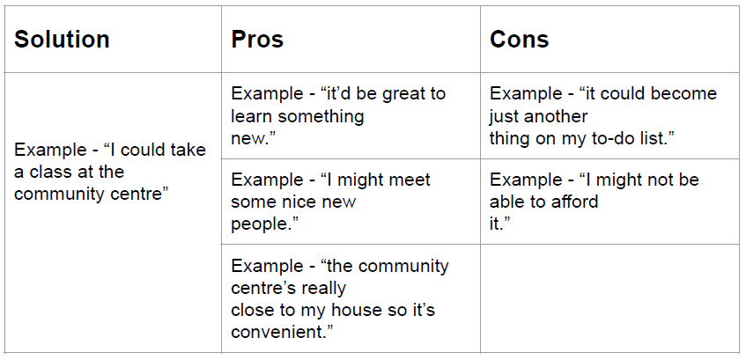
Exemple : Étape 5
Le problème est « Je ne me consacre pas assez de temps »
Solution
Avantages
Inconvénients
Exemple : Ce serait bien d’apprendre quelque chose de nouveau
Exemple : Cela pourrait devenir juste une autre chose sur ma liste de choses à faire
Exemple : Je pourrais suivre un cours au centre communautaire
Exemple : Je pourrais rencontrer de nouvelles personnes sympathiques
Exemple : Je n’aurai peut-être pas les moyens de me le permettre
Exemple : le centre communautaire est très près de ma maison, ce qui est pratique
Notes:
Voici un exemple d’analyse d’une solution pour déterminer si les avantages l’emportent sur les coûts et comment la mettre à exécution. Ici, le problème est « je ne consacre pas assez de temps » et une des solutions possibles est « je pourrais suivre un cours au centre communautaire ». Cette solution a ensuite été analysée en fonction des avantages et des inconvénients. Les avantages sont les suivants : il pourrait s’agir d’une excellente façon d’apprendre quelque chose de nouveau, vous pourriez rencontrer de nouvelles personnes sympathiques, et le centre communautaire est proche de chez vous, ce qui est pratique. Les inconvénients sont les suivants : cela pourrait ne devenir qu’un élément de plus sur une liste de choses à faire qui s’allonge, et le cours pourrait ne pas être abordable.

Slide 29

Étape 6 : Mettez votre solution en application
Approche par étapes
Les tâches sont plus faciles à gérer lorsqu’elles sont divisées en petites étapes
Notes:
Après avoir choisi une solution, vous devez établir un plan d’action! Si vous mettez par écrit les étapes précises de la mise en œuvre de votre solution, vous serez plus susceptible de la mener à bien et d’atteindre votre objectif. Une fois que vous avez établi un plan par étapes, prendre des mesures pour régler le ou les problèmes n’est plus une tâche énorme et ardue mais devient plutôt une série de petites tâches plus faciles à gérer.
La prochaine diapositive montre un exemple de ce à quoi cela peut ressembler.

Slide 30
Exemple : Étape 6
Dans cet exemple, Mandy veut pouvoir dire « non » avec plus d’assurance.
Solution Step | Action
1 | Mandy borrows a book on confidence from the library
2 | Mandy reads the book
3 | Mandy starts practicing saying “no” in the mirror every day
4 | Mandy decided to say “no” for the first time when her sister asked her to pick up an order for her
5 | Mandy rewards herself for saying no by treating herself to a coffee from her favourite cafe
Mandy emprunte un livre sur la confiance en soi à la bibliothèque
Mandy lit le livre
Mandy commence à s’exercer à dire « non » devant un miroir tous les jours
Mandy décide de dire « non » pour la première fois lorsque sa sœur lui demande de ramasser une commande pour elle
Mandy se récompense d’avoir dit non en s’offrant un café dans son café préféré.
Notes:
Par exemple, Mandy a décidé de prendre plus d’assurance pour dire « non » dans certaines situations. Vous pouvez voir des exemples de ce qu’elle compte faire dans ce plan d’action, en divisant sa solution en cinq étapes plus petites et plus faciles à gérer :
Premièrement, Mandy emprunte un livre sur la confiance en soi à la bibliothèque
Deuxièmement, Mandy lit le livre
Troisièmement, Mandy commence à s’exercer à dire « non » devant un miroir tous les jours
Quatrièmement, Mandy décide de dire « non » pour la première fois lorsque sa sœur lui demande de ramasser une commande pour elle
Cinquièmement, Mandy se récompense d’avoir dit non en s’offrant un café dans son café préféré.

Slide 31

Étape 7 : Vérifiez vos progrès
Si votre solution ne fonctionne pas, soyez gentil envers vous-même!
Vous devrez peut-être suivre ces étapes plus d’une fois jusqu’à ce que vous trouviez une solution satisfaisante.
N’oubliez pas que même les meilleurs plans ne fonctionnent pas toujours comme prévu.
Notes:
Il est bon d’évaluer l’efficacité réelle de votre solution. Si votre problème se résout de lui-même, réfléchissez à ce que vous avez appris de la situation. On ne sait jamais si l’on sera confronté à un problème similaire à l’avenir. Assurez-vous de vous récompenser pour un travail bien fait.
Si votre solution ne fonctionne pas, soyez gentil envers vous-même! N’oubliez pas que même les meilleurs plans ne fonctionnent pas toujours comme prévu. Vous pouvez réévaluer votre plan pour voir où vous pouvez apporter des changements.
Vous pouvez toujours réévaluer votre plan et votre solution et y apporter des changements. Si vous vous sentez coincé, posez-vous les questions suivantes : Ai-je défini mon problème correctement? Mes objectifs étaient-ils irréalistes? Y avait-il une meilleure solution? Ai-je bien exécuté le plan d’action? La situation a-t-elle changé?
Vous devrez peut-être suivre ces étapes plus d’une fois jusqu’à ce que vous ayez trouvé une solution satisfaisante. Cela est normal, surtout en ce qui concerne les problèmes plus difficiles.
Continuez à utiliser les techniques du guide des étapes de résolution de problèmes – elles continueront de vous aider. N’oubliez pas que les problèmes sur lesquels vous travaillez à l’aide de ces techniques ne doivent pas nécessairement être importants ou changer votre vie – il peut s’agir de simples problèmes quotidiens ou même de décisions à prendre dans le cadre de votre travail ou de vos études. Plus vous vous exercerez, plus la résolution de problèmes sera facile!

Slide 32
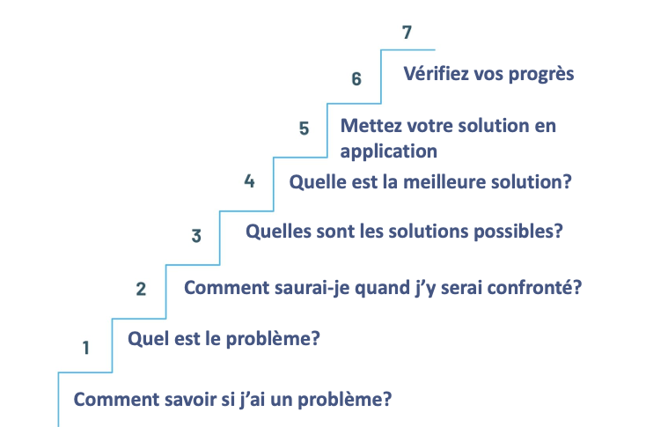
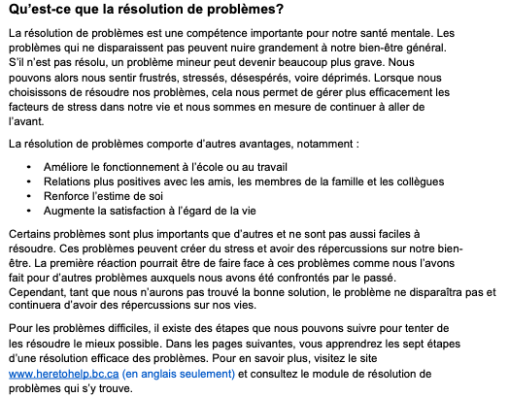
Résolution de problèmes
Notes:
Toutes les étapes décrites sont abordées dans le document du cours.

Slide 33
Mise en application des techniques
Pleine conscience pendant 5 mins 2x par jour
Un registre des pensées au cours de la semaine (feuille de travail Mettre vos pensées à l’épreuve)
Travailler sur un objectif SMART
Consultez le site Web de résolution de problèmes pendant 15 minutes
Remplissez la feuille de résolution de problèmes
Notes:
Au cours de la mise en application des techniques cette semaine, nous vous demandons d’essayer ce qui suit.

Slide 34
Ressources
Self-Compassion video [https://vimeo.com/65859796]
Résolution de problèmes[www.heretohelp.bc.ca/wellness-module/wellness-module-4-problem-solving]
Self-compassion.org [https://self-compassion.org/]
Notes:
Voici une liste de ressources auxquelles nous avons fait référence en classe aujourd’hui.

Slide 35
Ressources
Unité mobile d’intervention d’urgence pour adultes (24/7) - (204-940-1781)
Klinic Crisis Line - (204-786-8686) OR (1-888-322-3019)
Centre d’intervention d’urgence- (204-940-1781)
→ Accueil en milieu communautaire - (204-788-8330)
Ligne téléphonique Manitoba Suicide Prevention and Support (24/7) - (1-877-435-7170)
→ https://www.reasontolive.ca
Foundation manitobaine de lutte contre les dépendances - (204-944-6200) OR (1-855-662-6605)
Ligne d’écoute d’espoir pour le mieux-être des Premières Nations et des Inuits - (1-855-242-3310)
→ Une fonction de clavardage en ligne est disponible sur son site Web : : https://espoirpourlemieuxetre.ca/homeFR.html
Notes:
Voici une liste de ressources auxquelles nous avons fait référence en classe aujourd’hui et qui comportent toutes des hyperliens. Si vous avez un jour besoin d’aide, les ressources suivantes sont à votre disposition au Manitoba.

Slide 36

Évaluation de classe
Notes:
[Votre site peut choisir de recueillir des commentaires sur ce que les participants pensent du contenu d’aujourd’hui. L’évaluation de la séance de formation sur la TCCBPC a été élaborée à cette fin et se trouve dans le Guide de l’animateur. Si vous l’utilisez, vous pourriez dire…]
Nous souhaitons savoir ce que vous pensez de la séance d’aujourd’hui. Nos cours ont changé au fil du temps en raison des commentaires ainsi recueillis. Veuillez remplir le formulaire d’évaluation de la séance dès que vous le recevrez.
[Certains sites veulent aussi déterminer si la participation aux séances aide les participants à apporter les changements souhaités. Certains questionnaires courts et gratuits sont recommandés dans le Guide de l’animateur. Si vous utilisez une forme ou une autre de suivi des résultats, vous pourriez dire…]
Nous aimerions savoir comment vous vous en tirez et si les stratégies enseignées ici font la différence. Merci d’avoir rempli les questionnaires de suivi. Désolé que ce soit un peu répétitif. Nous devons comparer vos résultats au fil du temps pour savoir si les stratégies sont utiles.
Si vous ne recueillez pas de renseignements supplémentaires auprès des participants, vous pourriez modifier cette diapositive pour y indiquer tout simplement :] MERCI!

